Slide 1
Revue de projet n°1 ensemble de casiers automatisés

Slide 2
Sommaire
Présentation
  Présentation de la MDL
  Contexte
  Présentation du projet : Casier MDL
  Synoptique du casier
Présentation des taches
  Cas d’utilisation
  Catalogue des acteurs
  Entrées / Sorties
  Cas d’utilisation « Choisir un matériel a emprunter ou à restituer »
  Cas d’utilisation « Manœuvrer la gâche d’un casier »
  Maquette de l’UI
Planification
  Analyse
  Conception
  Réalisation
  Intégration
/22

Slide 3
I.Présentation
/22

Slide 4

1.Présentation de la MDL
/22
Notes:
- La MDL (Maison Des Lycéens)
- ex Foyer Socio Educatif → association loi 1901 qui chaque année regroupe
- un millier d’adhérents et dont le siège social est le Lycée. La plupart des adhérents sont des élèves du lycée (environ 800 cette année); il y a aussi des professeurs et des membres du personnel.
- Client : President → Jamy

Slide 5

2.Contexte
/22
Notes:
- MDL de Touchard → système de prêt de matériel
- nouveau service : casiers automatisés
- fait appel a : STI2D Pour le casier et SNIR pour le système embarqué
- empreinte le matériel pour un duré déterminé
- s’identifier avec son badge
- sélectionner le casier
- retirer l’objet
- refermé le casier

Slide 6
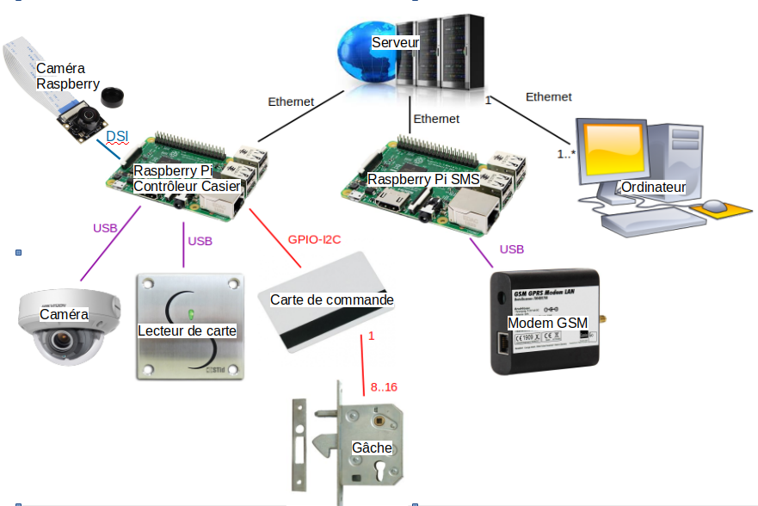
4.Synoptiques du casier
/22
Notes:
- Raspberry pi sous Raspbian → control des casiers
- serv virtualiser sous Debian → hebergement web et BDD
- Raspberry pi sous Raspbian → SMS

Slide 7
II.Présentation des taches
/22

Slide 8
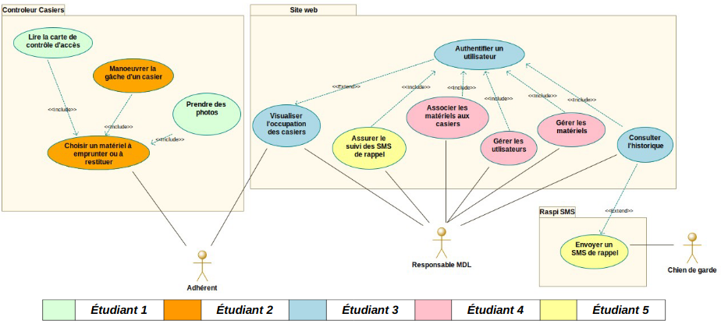
1.Cas d’utilisation
Domingos Axel | Bourgouin Charly | Corbin-Wager Thomas | Chobet Gurvan | Bernard Pierre
/22

Slide 9
2.Catalogue des acteurs
Acteur | Rôle
Adhérent | Il choisit le matériel qu’il souhaite emprunter ou restituer, il visualise l’occupation des casiers.
Responsable MDL | Il visualise l’occupation des casiers, il assure le suivi des SMS de rappel, il associe le matériels aux casiers, il gère les utilisateurs et gère le matériels.
Chien de garde | Il envoie un SMS de rappel.
/22

Slide 10
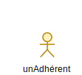
3.Entrées / Sorties
Raspberry pi
Moniteur
Raspberry pi
Gâche
5
BDD
/22
Notes:
- Moniteur ↔ Rasp pi : port DSI
- DSI : Display Serial Interface,
- Raspberry pi ↔ BDD : connection Tcp a l’aide de la bibliothèque qt

Slide 11
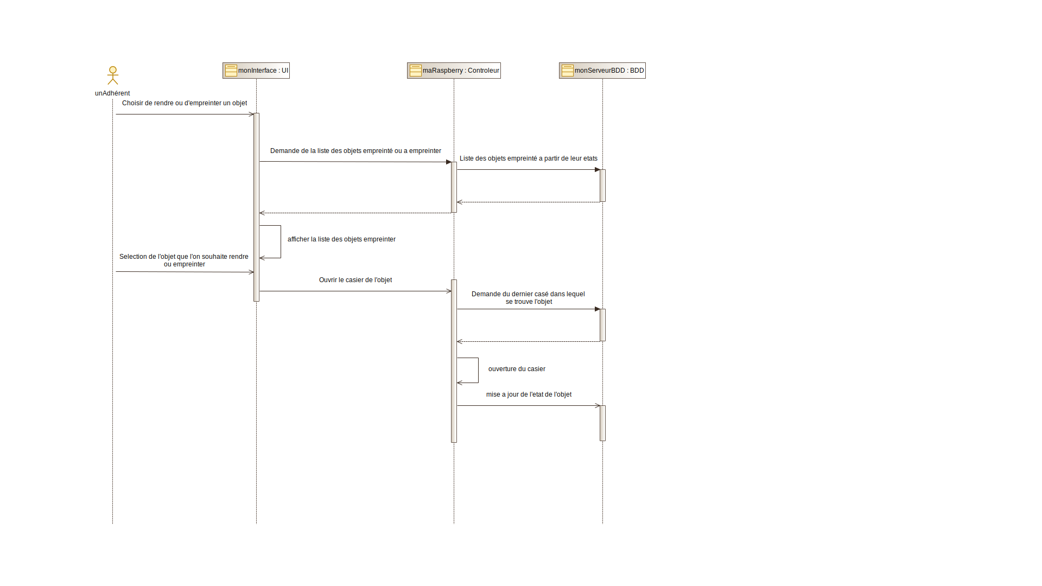
  4.Cas d’utilisation « Choisir un matériel a emprunter ou à restituer »
/22

Slide 12
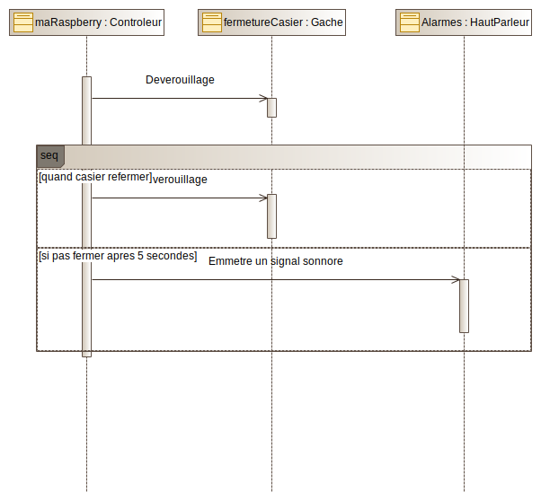
  5.Cas d’utilisation « Manœuvrer la gâche d’un casier »
/22

Slide 13
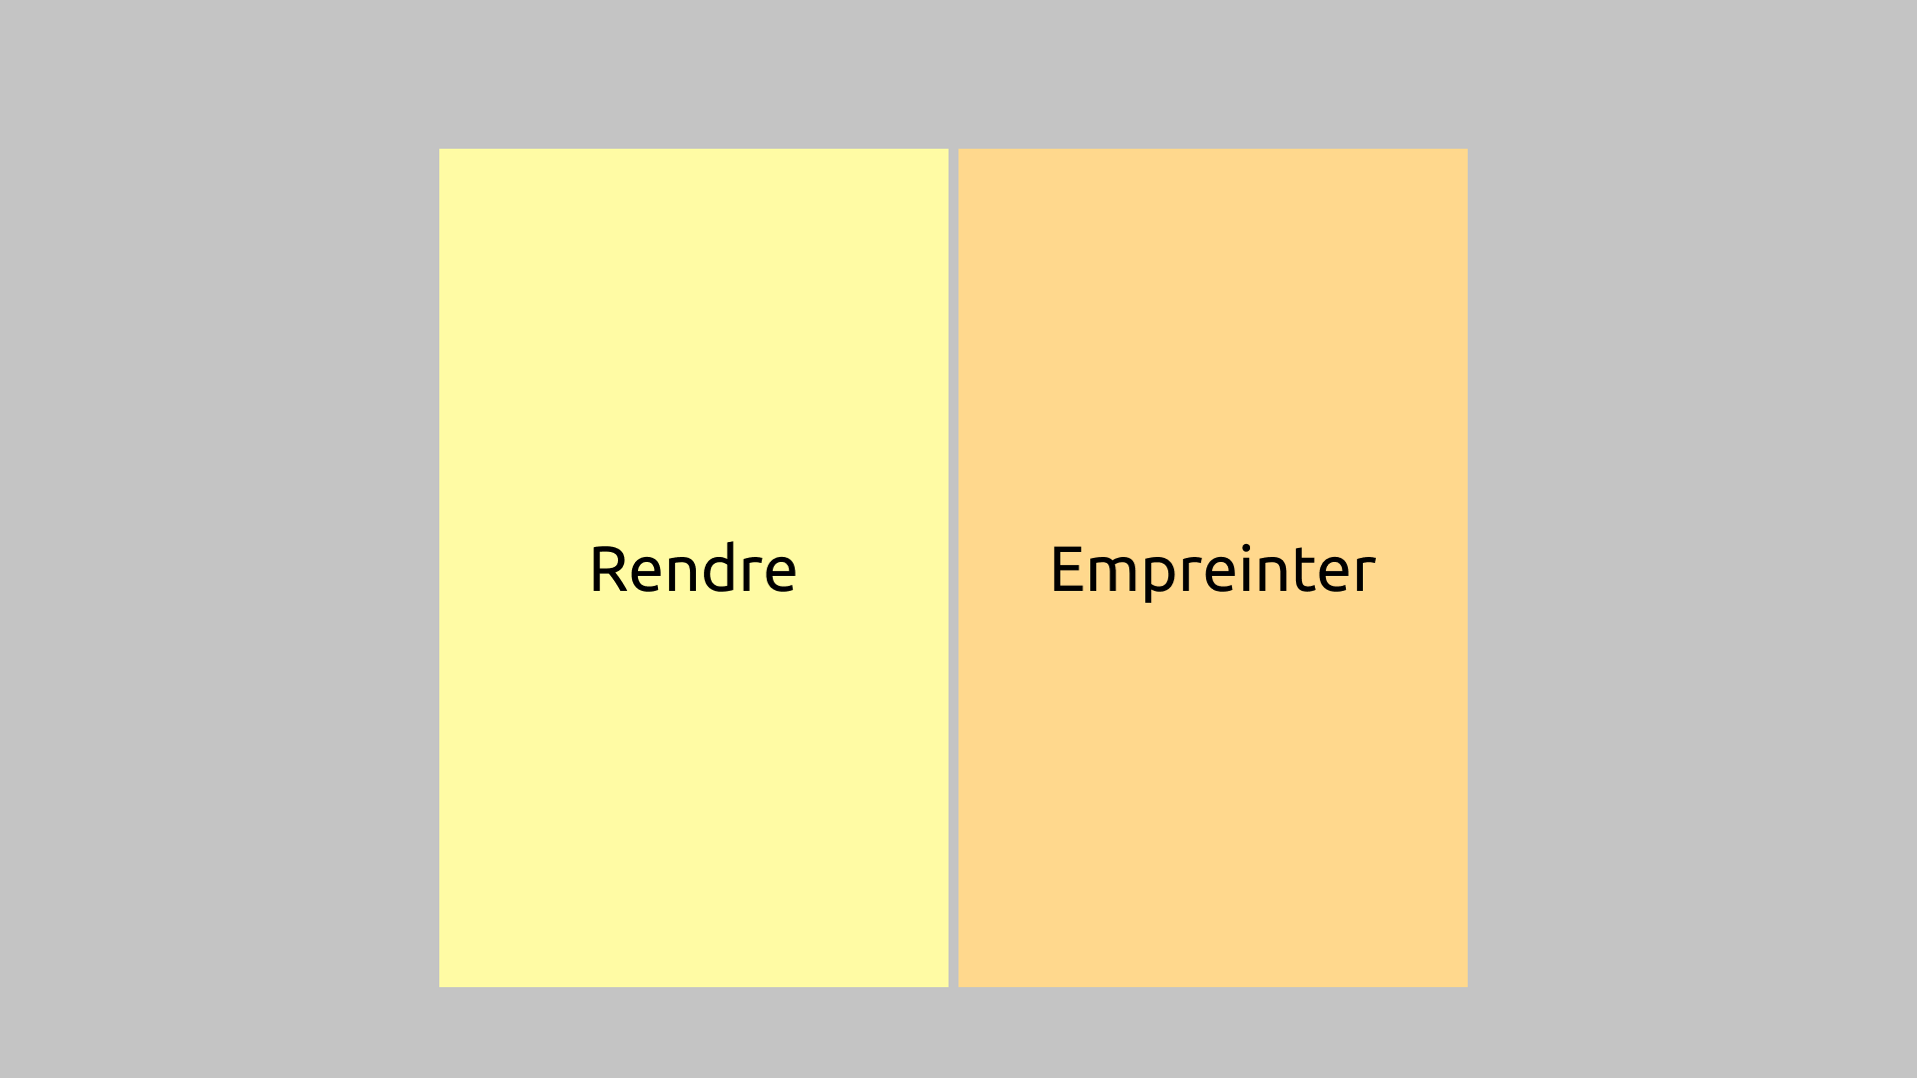
6.Maquette de l’UI
/22
Notes:
- Moniteur ↔ Rasp pi : port DSI
- DSI : Display Serial Interface,
- Raspberry pi ↔ BDD : connection Tcp a l’aide de la bibliothèque qt

Slide 14
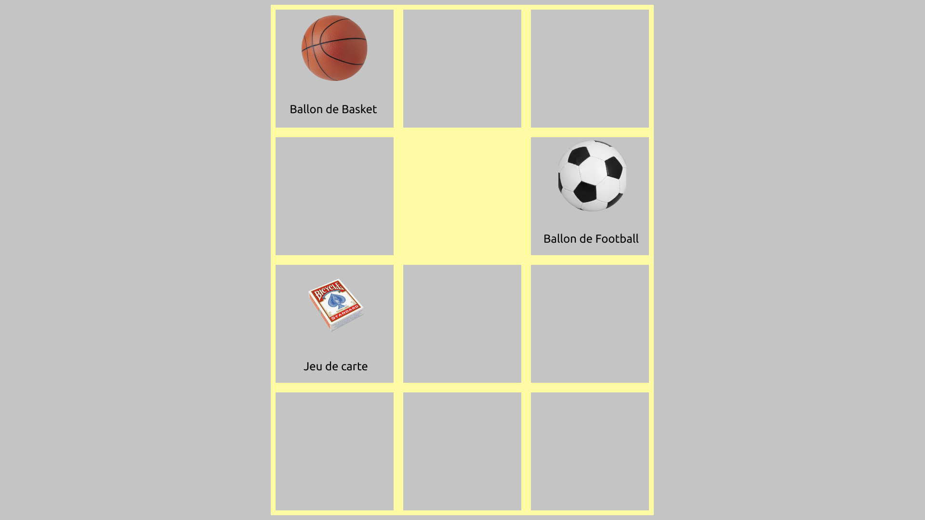
6.Maquette de l’UI
/22
Notes:
- Moniteur ↔ Rasp pi : port DSI
- DSI : Display Serial Interface,
- Raspberry pi ↔ BDD : connection Tcp a l’aide de la bibliothèque qt

Slide 15
III.Planification
/22

Slide 16
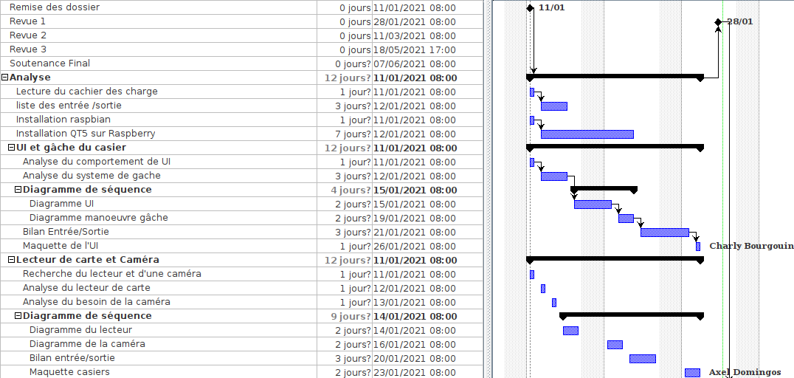
1.Analyse
/22

Slide 17
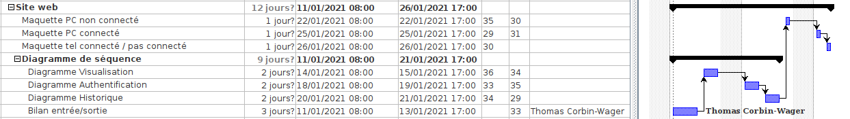
1.Analyse
/22

Slide 18
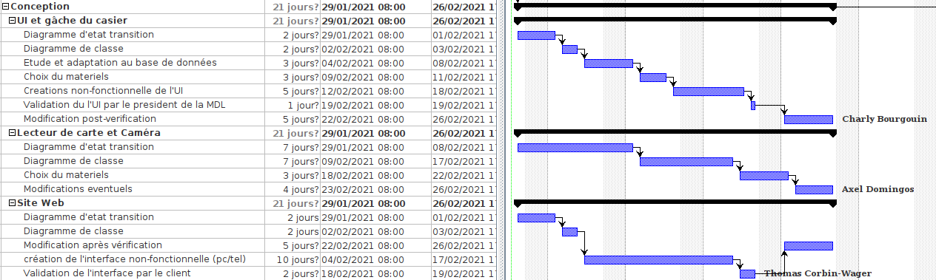
2.Conception
/22

Slide 19
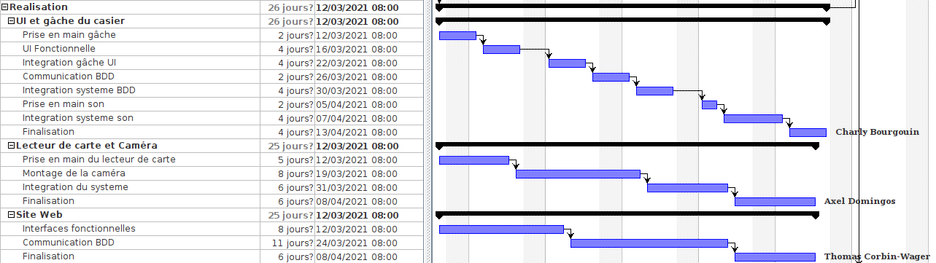
3.Realisation
/22

Slide 20
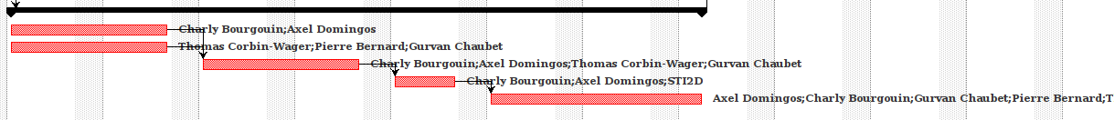
4.Intégration
/22

Slide 21
Conclusion
/22

